Slide 1

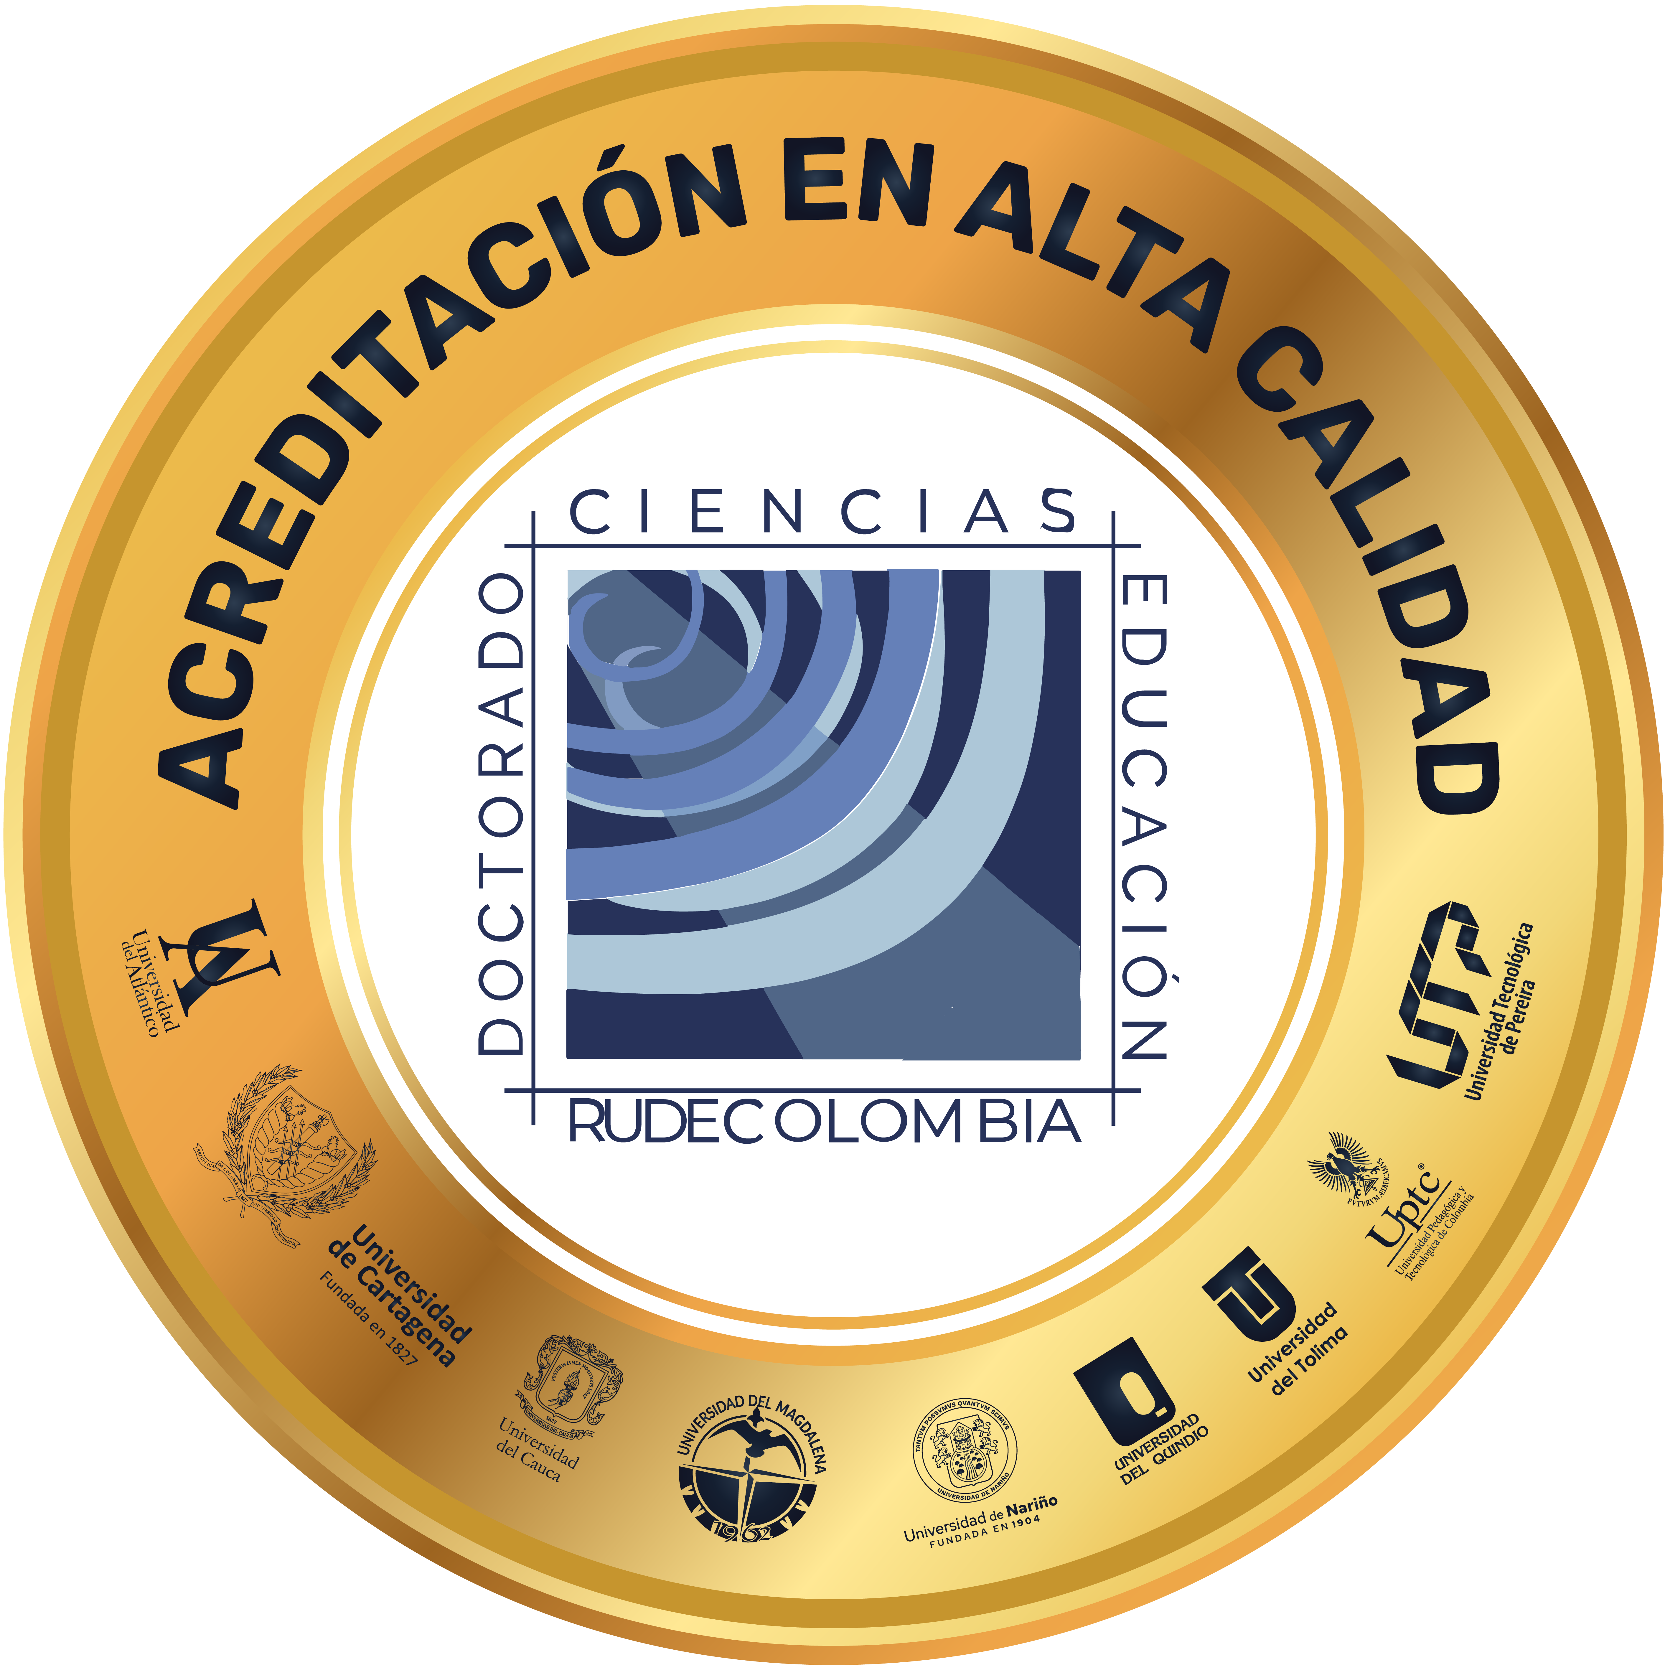





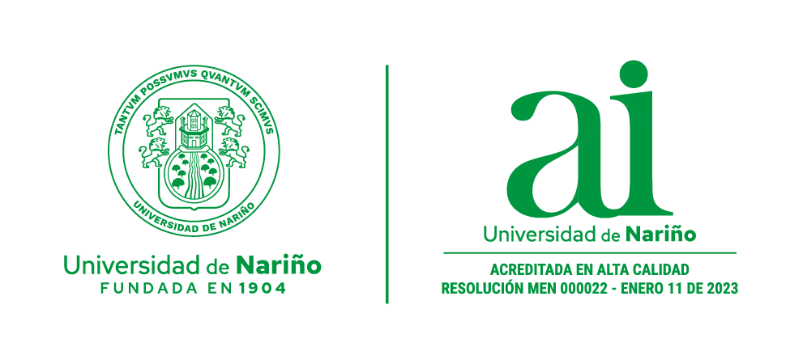




PROGRAMA DE FORMACIÓN DOCENTE PARA POTENCIAR PROCESOS ESCRITURALES EN ESTUDIANTES CON DISCAPACIDAD INTELECTUAL
Autor:
Leidy Natalia Montes Arciniegas
Director:
Dr. Robinson Ruiz Lozano
UNIVERSIDAD DEL QUINDÍO
DOCTORADO EN CIENCIAS DE LA EDUCACIÓN-RUDECOLOMBIA
Línea didáctica de la lengua materna y la literatura
2024

Slide 2
Planteamiento del problema
En ámbitos mundial y nacional se han creado normas y guías de orientación para la implementación de una educación inclusiva, pero en algunos entes territoriales no se ejecuta de manera adecuada y menos se garantiza una educación inclusiva con calidad.
Profesionales de apoyo.
Contrataciones intermitentes y sin continuidad en procesos que inician.
Los contratistas se perciben presionados por presentar actas y evidencias.
Las orientaciones o capacitaciones que se brindan a los docentes son generales.
Estudiantes.
Procesos académicos basados en convivencia
Transcribir y a perfeccionar las grafías, mas no comprenden lo que escriben.
Docentes.
Perfiles docentes
Practicas de aula

Slide 3
Pregunta de investigación
¿Desde qué fundamentos pedagógico-didácticos y normativos es posible estructurar un programa de formación docente que propicie el desarrollo de la escritura de estudiantes con discapacidad intelectual?
Notes:
Y para el desarrollo de la presente Investigación hemos planteado los siguientes objetivos

Slide 4
1. Determinar el estado de las prácticas docentes en torno al proceso de enseñanza y aprendizaje de la escritura de estudiantes con discapacidad intelectual del nivel de básica primaria.
Objetivos
4. Identificar los alcances del programa implementado con el apoyo de investigadores de esta problemática.
Objetivo general
Potenciar el desarrollo de la escritura de estudiantes con discapacidad intelectual, mediante un programa de formación docente en la I.E. Aguaclara del municipio de Tuluá.
2. Diseñar de una propuesta de intervención con fundamentos pedagógico-didácticos que contribuya a la formación de docentes del nivel de básica primaria.
3. Implementar el programa propuesto con docentes del nivel de básica primaria.

Slide 5

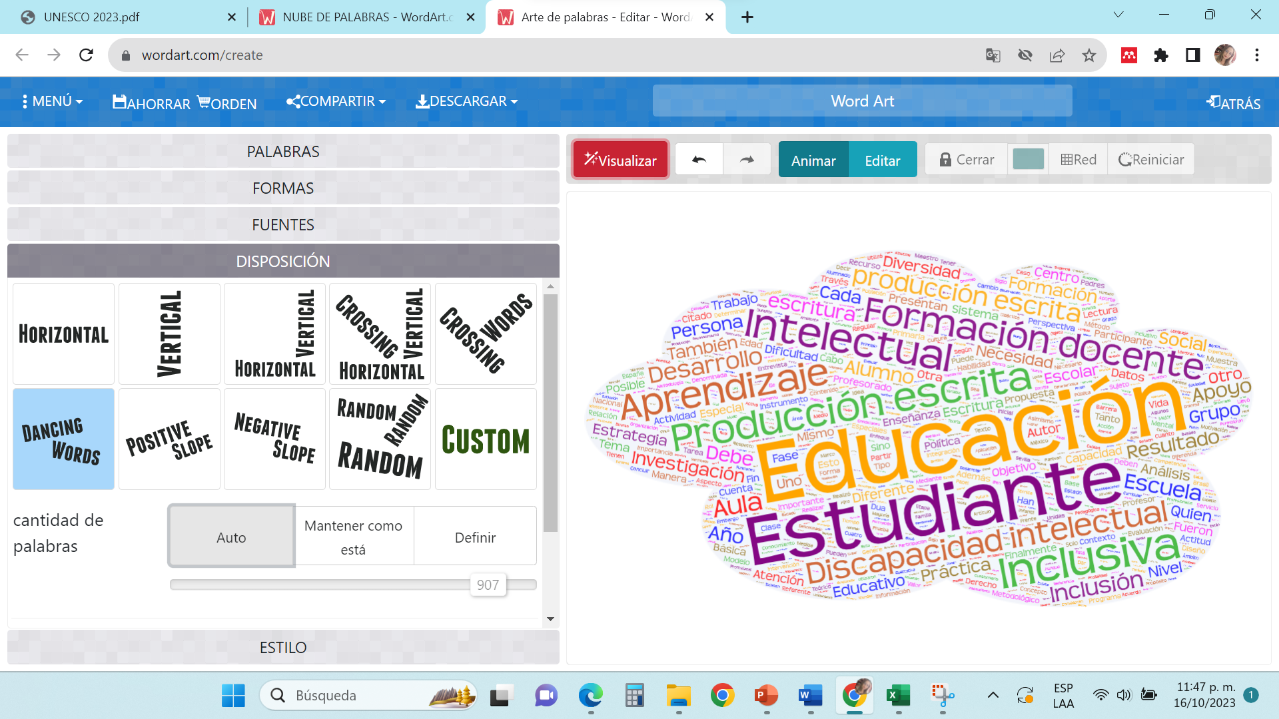
Estado del arte
# Artículos años
# Artículos países

Slide 6

Marco teórico
PRODUCCIÓN ESCRITA
  Estrategias de
  producción escrita
DUA
MARCO NORMATIVO
EDUCACIÓN INCLUSIVA
  Sistema didáctico
  Transposición didáctica
DIDACTICA
  Discapacidad
  intelectual
FORMACIÓN DOCENTE

Slide 7
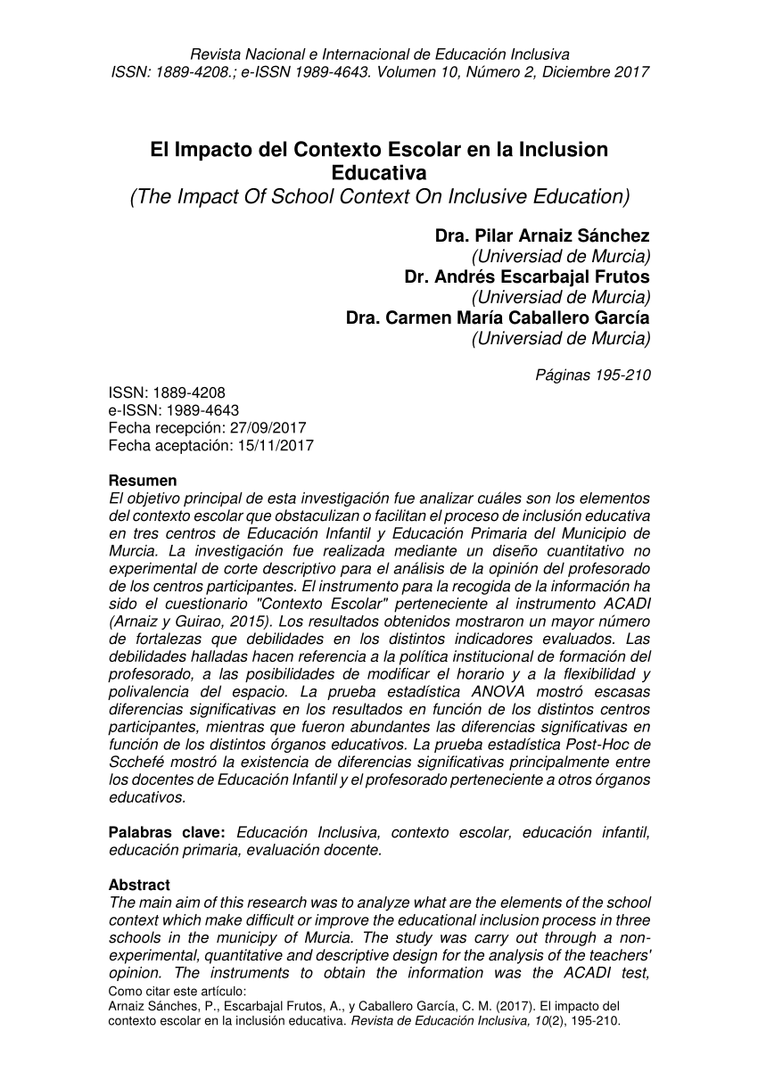
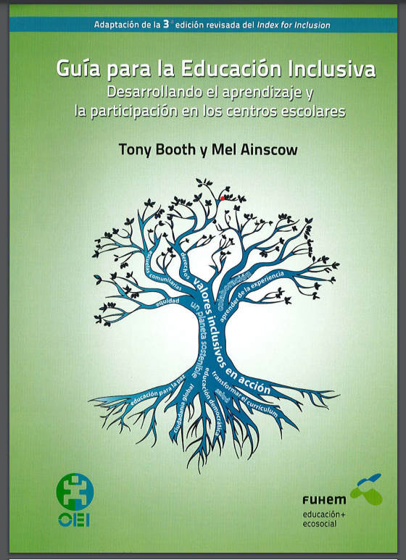
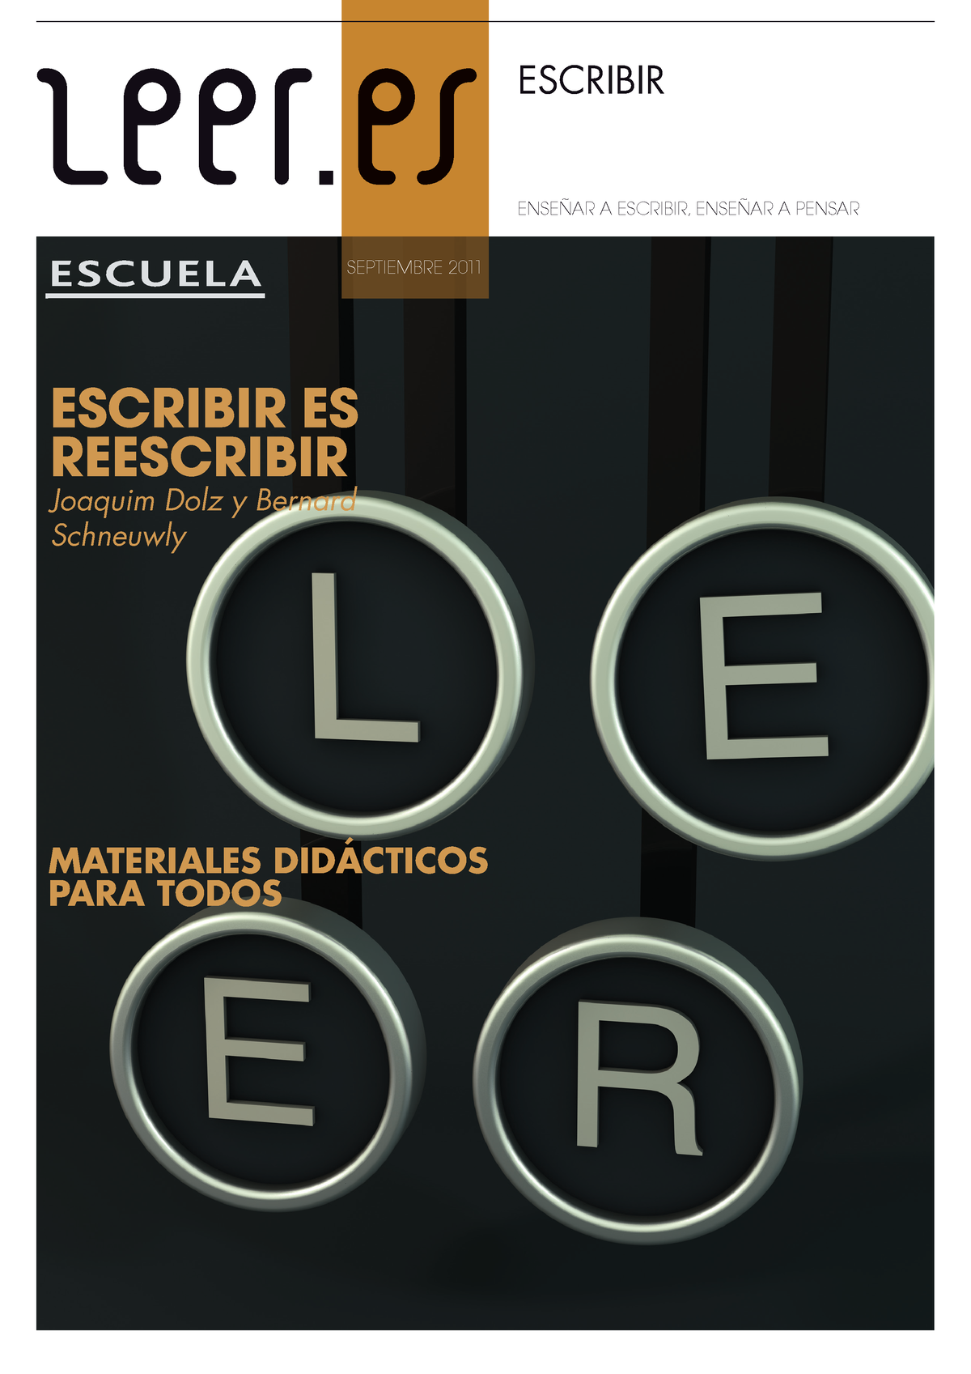

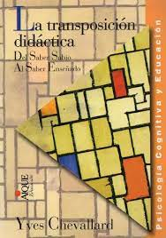
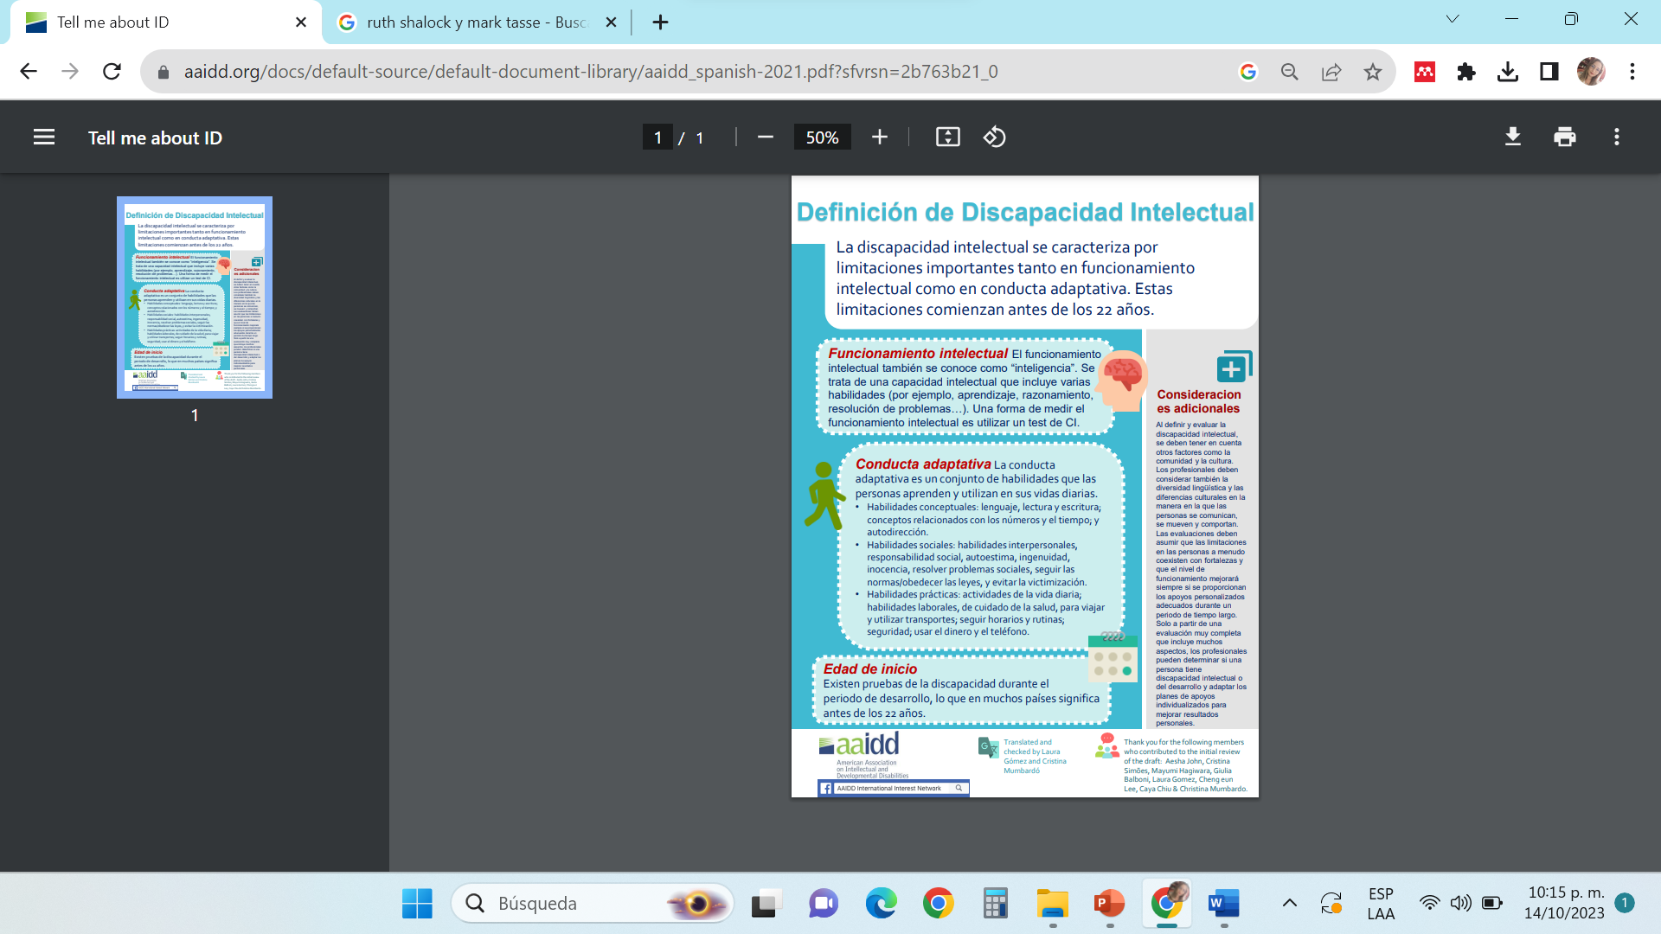
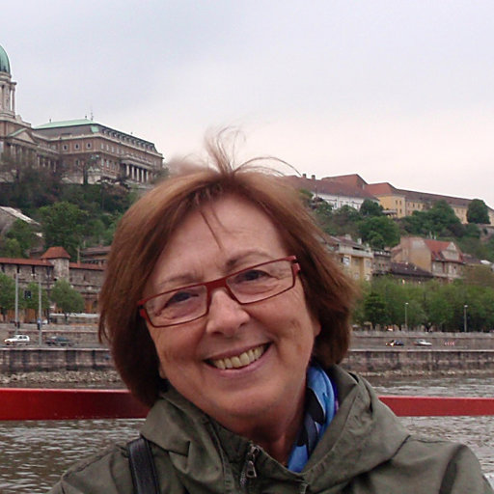
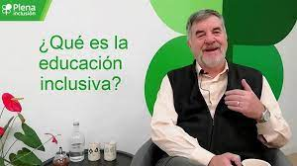
Marco Teórico
Robert L. Schalock, Ruth Luckasson y
Mark J. Tassé - AAID(2021)
Chevallard (1991,1997)
Dolz (2009)
Alonso Verdugo (2002, 2008)
Pilar Arnaiz (2003, 2017)
Tony Booth y Mel Ainscow
(2000, 2008, 2011)
Gerardo Echeita (2008, 2011)
Camps (2012)

Slide 8
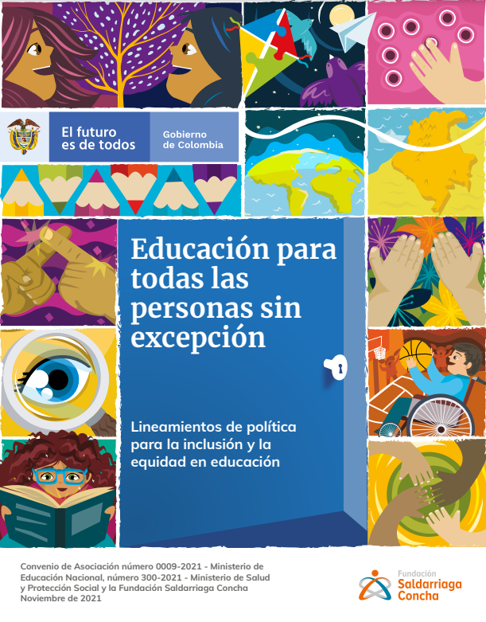
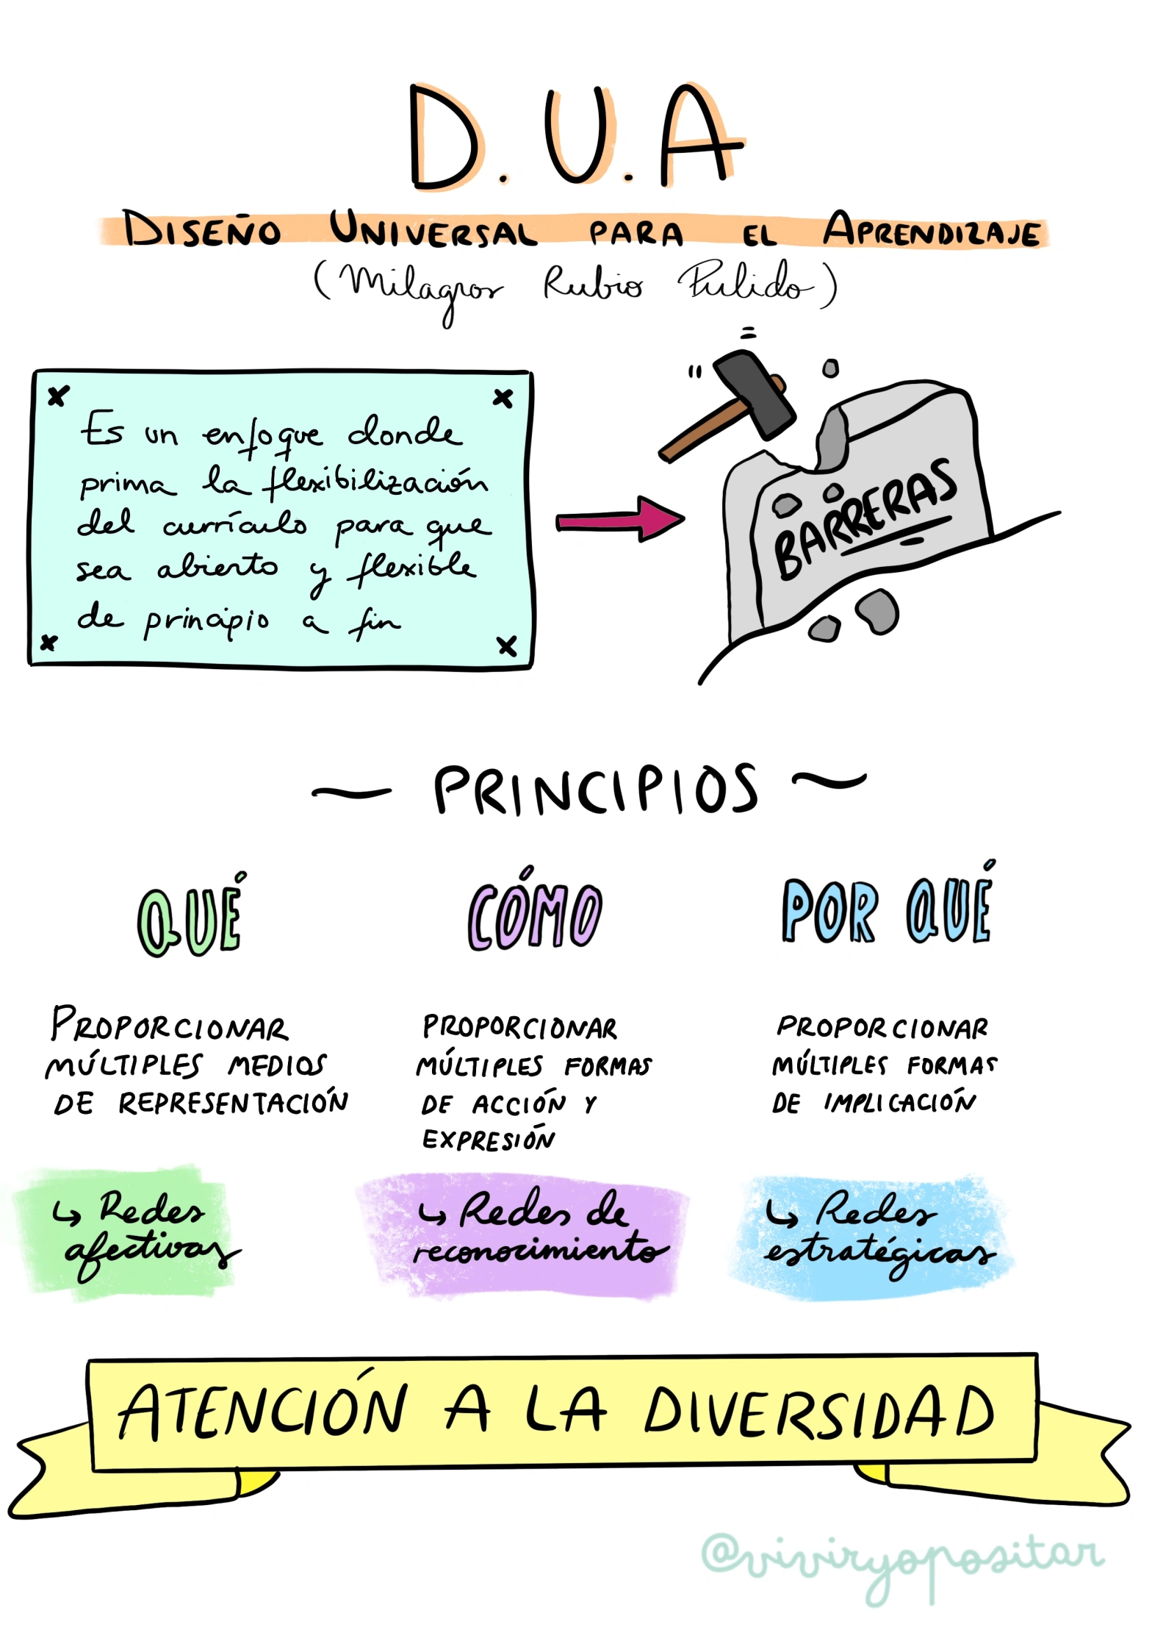
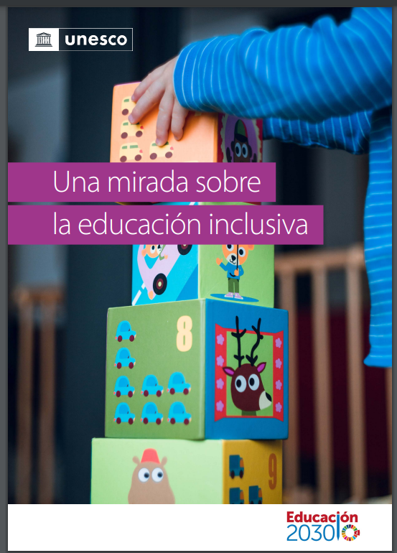
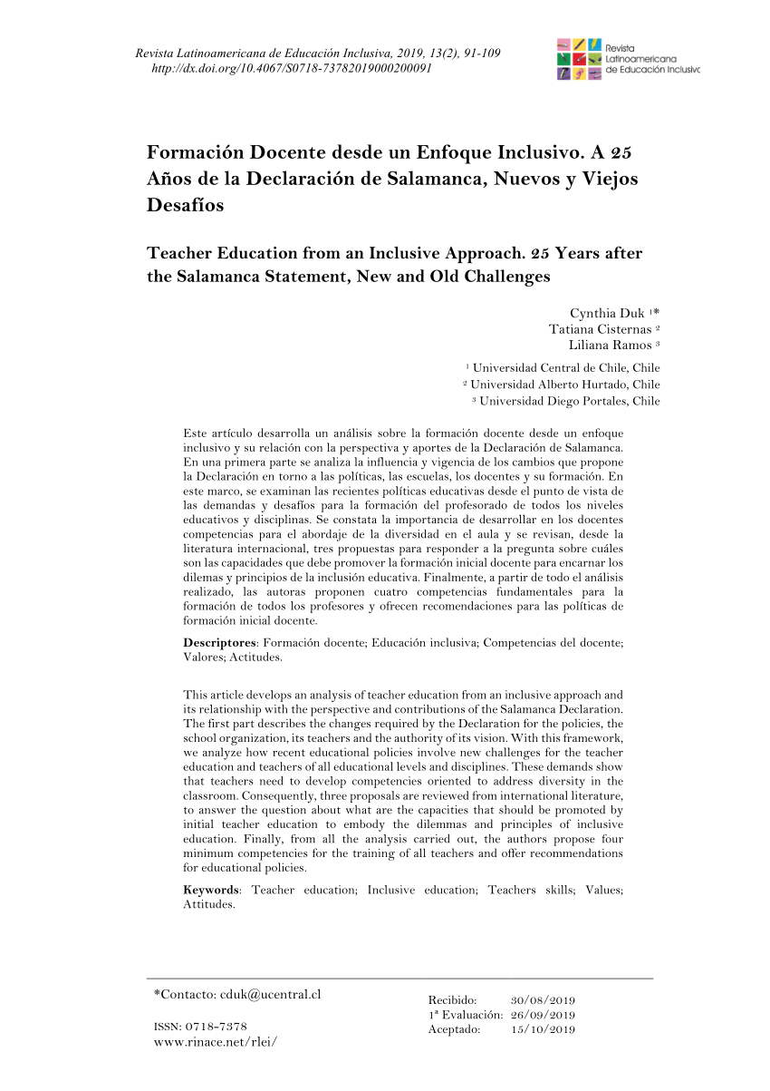
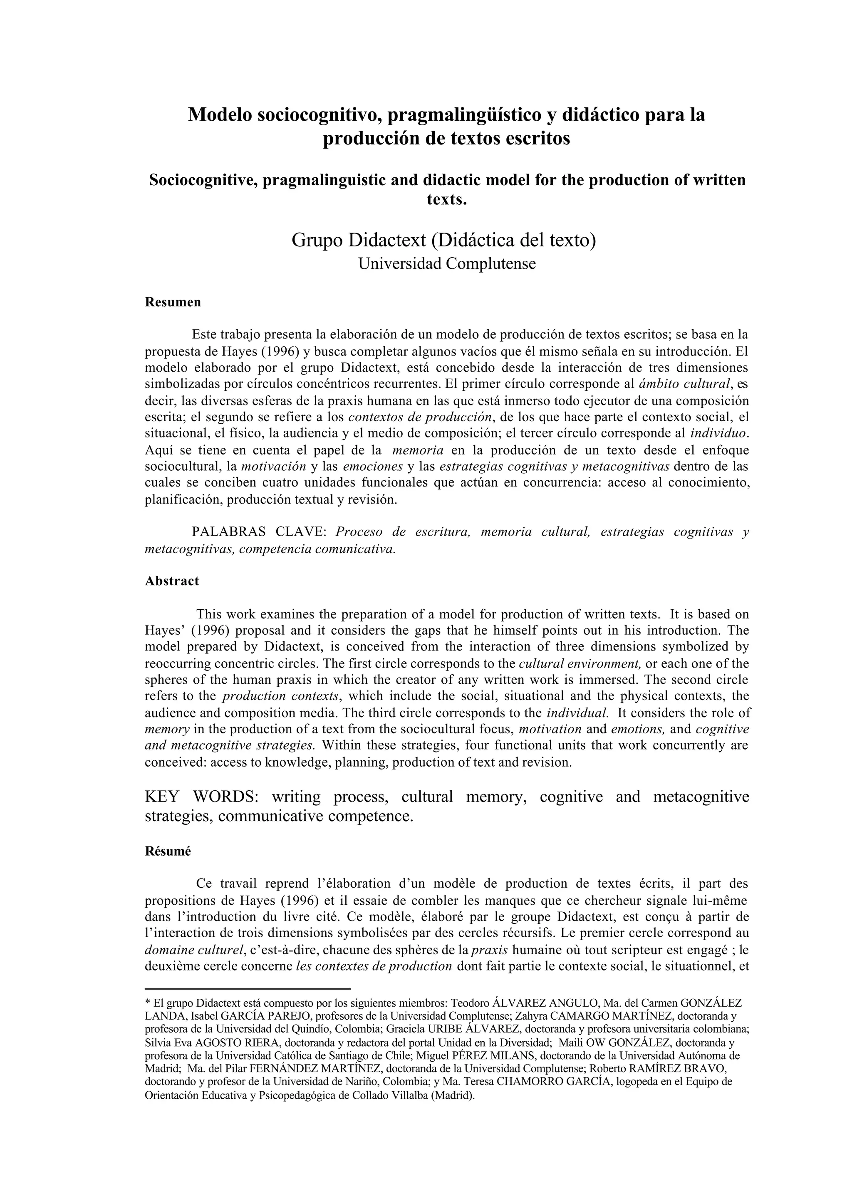
Marco teórico
MEN (2017 -2022)
CAST, 2011
UNESCO(1994- 2023)
Didactext ( 2003,2015)
Cinthya Duk et al. (2019)

Slide 9
Metodología
“En investigación cualitativa se busca el sentido que tiene el fenómeno para los propios protagonistas, hay que tomar en cuenta todas las perspectivas”( Taylor y Bodgan, 1984)
PERSPECTIVA
CRÍTICA
El interés práctico, que proporciona un saber que sirve para comprender y clarificar las condiciones de las comunicaciones y diálogos significativos, genera un conocimiento en forma de entendimiento interpretativo, capaz de informar y guiar el juicio práctico. El medio para construir el conocimiento es la interpretación del lenguaje de los significados. Se trata en este caso, de las ciencias hermenéuticas o interpretativas.(Jiménez y Serón 1992, p.121)
INTERPRETATIVA
E
N
F
O
Q
U
E
INVESTIGACIÓN CUALITATIVA
HERMENÉUTICA
“La investigación cualitativa es interpretativa; es decir, se sostiene en una concepción hermenéutica; sus métodos de recolección le permiten acceder a datos para ser observados, descritos e interpretados”. (Ñaupas, Mejía 2014 p.349)

Slide 10
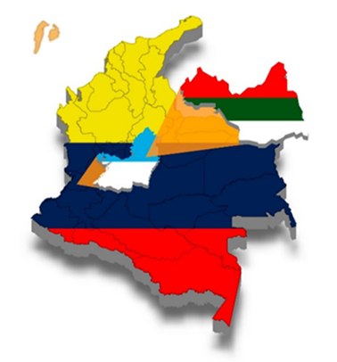
Contexto
DOCENTES | PRIMARIA | 1278 | 2277 | ORIENTADOR
TULUA | 367 | 259 | 109 | 18
AGUACLARA | 31 | 25 | 6 | 2

Slide 11
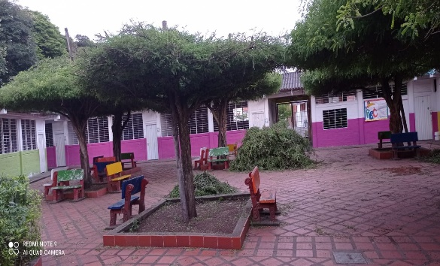
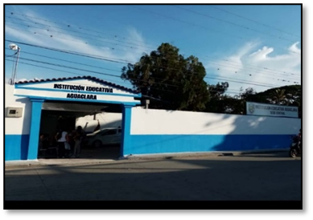
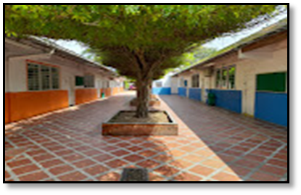
Participantes
La Institución Educativa Aguaclara es un establecimiento educativo rural de carácter oficial, conformada por 6 sedes educativas y se encuentra ubicada en el corregimiento de Aguaclara del municipio de Tuluá Valle del Cauca en Colombia.
Para cumplir con los objetivos propuestos la muestra seleccionada serán 31 maestros del nivel de básica primaria, y 2 docentes orientadoras escolares de la institución educativa.

Slide 12
Procedimiento
FASE VI Diseño de una propuesta de intervención
FASE VII
Desarrollo de una propuesta de intervención
FASE VIII
Observación
y registro
FASE IX Descripción de resultados obtenidos
FASE X Conclusiones y recomendaciones
FASE IV
Aplicación de cuestionarios
FASE V Realización de grupos focales
FASE III
Socialización y consentimientos informados
FASE II
Diseño y validación de estrategias de indagación
FASE I
Estado del arte y revisión bibliográfica

Slide 13


Estrategias de indagación
Cuestionario
Diario de campo
Observación
Grupo focal
Revisión documental
Categorías de análisis
Inclusión
Discapacidad intelectual
Marco normativo
Didáctica
Formación docente
Producción escrita

Slide 14
Resultados parciales
Discapacidad intelectual
Marco normativo
Didáctica
Formación docente
Producción escrita
Docentes sensibilizados
Identificación de conceptos, socialización de experiencias
Implementa modelo Didactext
Estado del arte, reconocimiento de normatividad educación, inclusión, derechos
Inclusión
Consentimiento programa de formación, asistencia
Diseños de propuestas de intervención

Slide 15
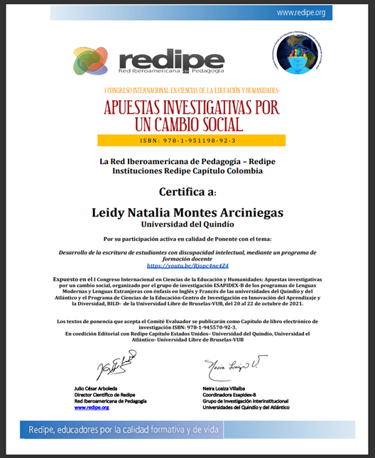
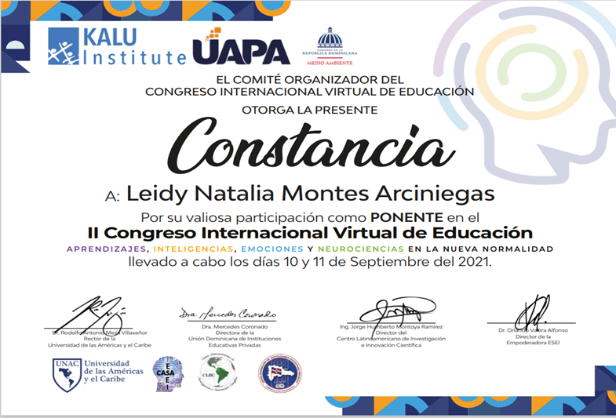
Frutos de la investigación
Ponencias internacionales

Slide 16
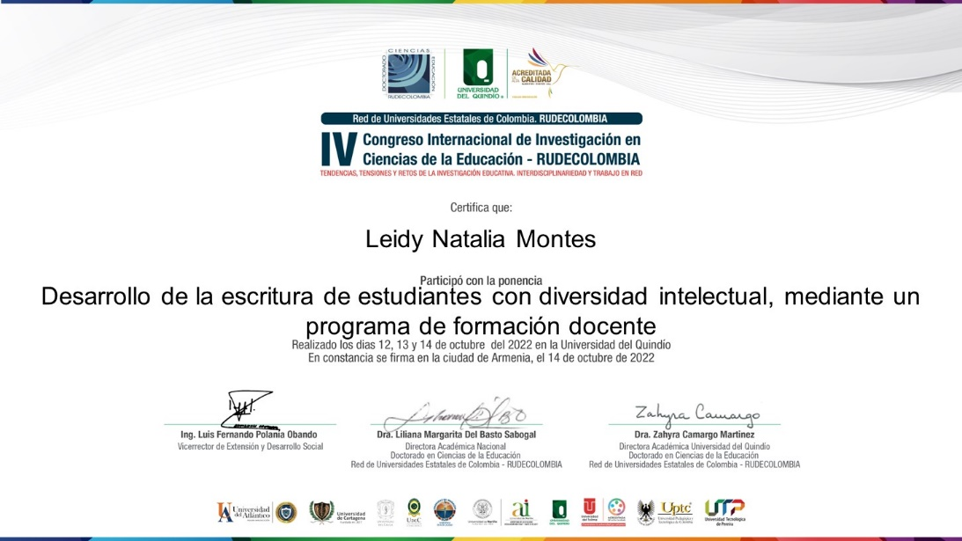
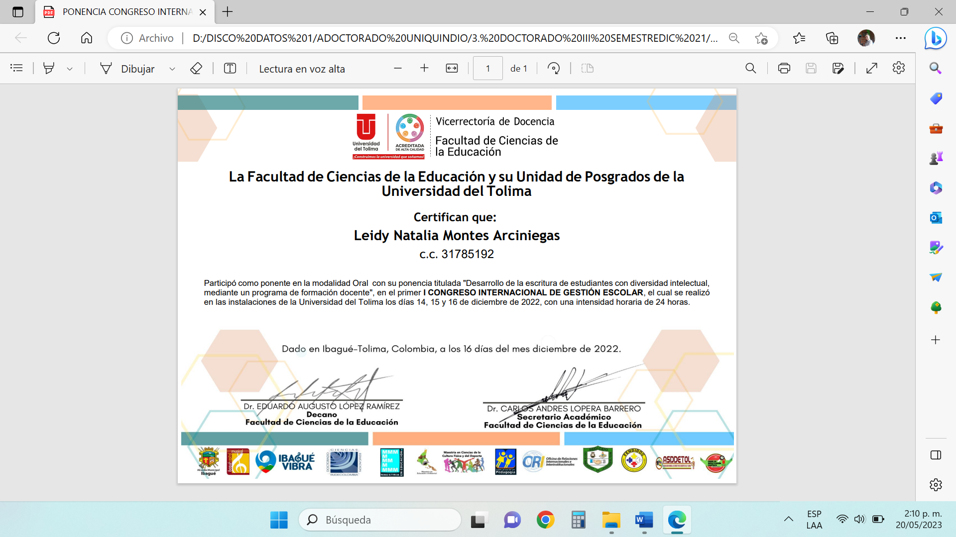
Frutos de la investigación
Ponencias internacionales

Slide 17
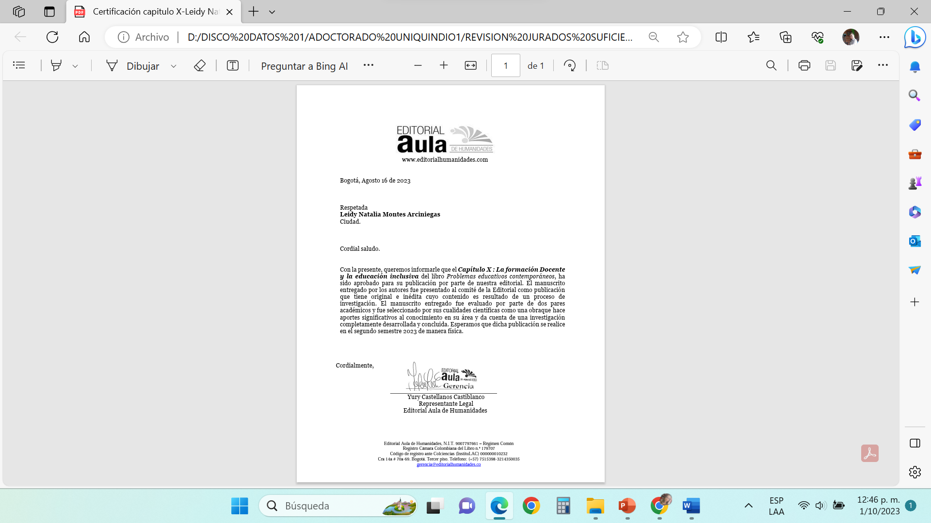
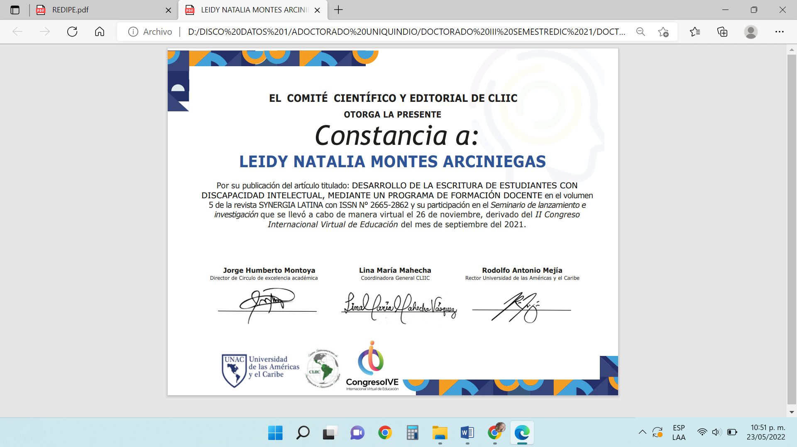
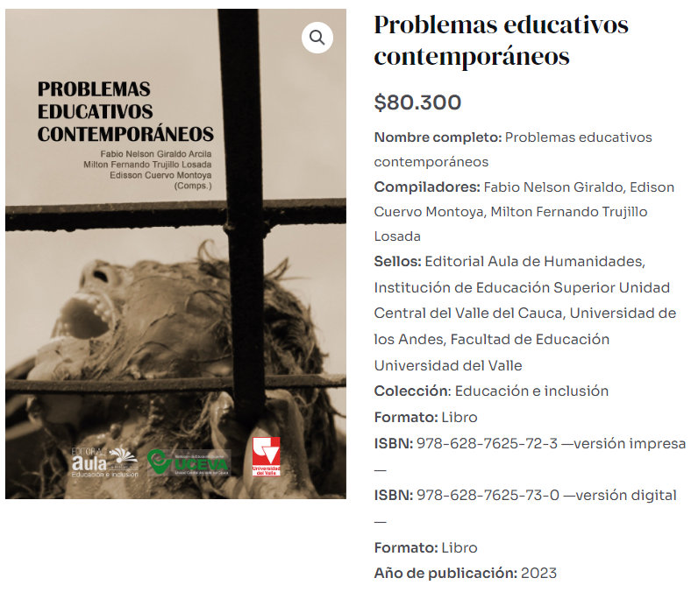
Frutos de la investigación
Artículos
Revista Synergia Latina
Editorial Aula de Humanidades

Slide 18
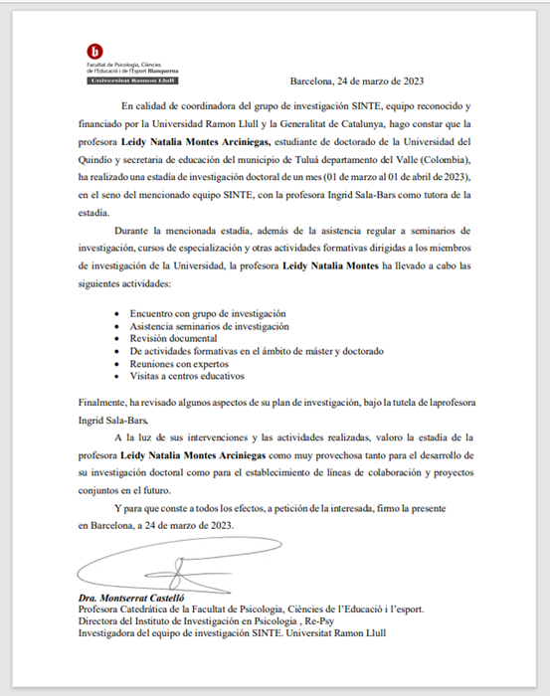
Frutos de la investigación
Pasantía Internacional

Slide 19

La formación docente es un proceso de desarrollo personal y profesional que implica estrategias de intervención que fortalecen al maestro en su labor, y trasciende en su actuar; significa pensar en los docentes como autores y actores de los procesos educativos, como protagonistas en la reflexión sobre sus prácticas, de su profesión, de sí mismos, de sus estudiantes y por ende de su entorno y contexto.
(Montes, 2021)

